Slide 1
专题四

Slide 2
蒸腾作用对植物生活的作用：
是植物吸收水和向上运输的动力（拉力）。

Slide 3
能降低植物叶表面的温度（避免被阳光灼伤）

Slide 4
1、气孔
两个保卫细胞
气孔

Slide 5
气孔
{
{
二氧化碳（呼吸作用）
水蒸气（蒸腾作用）
氧气（光合作用）
出
{
二氧化碳（光合作用）
氧气（呼吸作用）
进

Slide 6
2、意义
1）根吸收水和向上运输的动力
2）降低叶片温度

Slide 7
3、运用
1）阴雨天移栽（原因：减少蒸腾作用，使其成活率高）
2）带土坨移栽（原因：保护幼根和根毛）

Slide 8
呼吸作用的公式：
有机物 +氧气 二氧化碳 +水 +能量
（储存着能量）
光合作用的公式：
光能
二氧化碳 + 水 有机物 + 氧气
（储存着能量）
叶绿体

Slide 9
 | 二、呼吸作用 | 三、光合作用
1）原料 | 有机物、O2 | CO2、水
2）条件 | 活细胞（线粒体） | 光能（叶绿体）
3）产物 | CO2、水（能量） | 有机物（储存能量）
4）公式 | 有机物+O2 -->CO2+水 | CO2+水 --(光能、叶绿体)--> 有机物+O2

Slide 10
5）实验 （看老师画图） | 原料：O2 产物： 澄清的石灰水 | 条件：光、叶绿体 A和B探究光是否是光合作用的条件 B和C探究叶绿体是否是光合作用的条件(接下页）

Slide 11
呼吸作用的实验

Slide 12
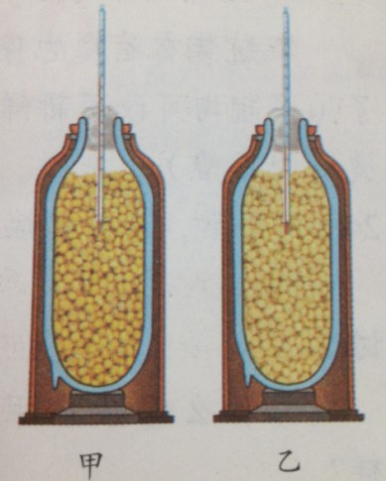

Slide 13
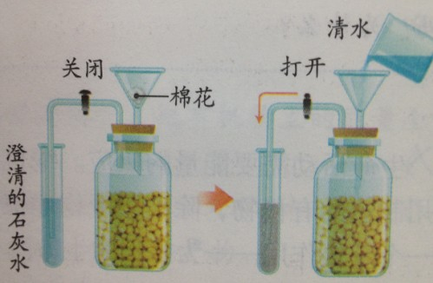

Slide 14
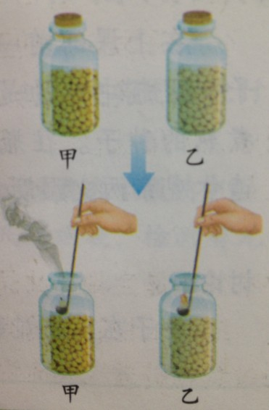

Slide 15
光合作用的实验

Slide 16
原料：CO2、水
氢氧化钠作用：清除瓶中CO2
A（有水）进行光合作用
B（无水）不进行不合作用
产物：O2、淀粉（接下）

Slide 17
场所：叶绿体，条件：光
设置变量 得出结论

Slide 18
产物：有机物（淀粉）、氧气

Slide 19
注意
（1）实验前处理：把植物放到黑暗处一昼夜（运走消耗掉叶中原有的淀粉
（2）用酒精溶解叶绿素，叶变黄白色，隔水加热（防止出现危险）
（3）验证（碘液）

Slide 20
六、三大作用的运用
白天：蒸腾作用+光合作用+呼吸作用
晚上：蒸腾作用+呼吸作用

Slide 21
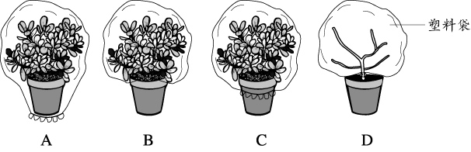
蒸腾作用

Slide 22
光合作用

Slide 23
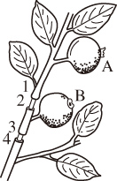
1、果实大小判断

Slide 24
2、果实甜度分析

Slide 25
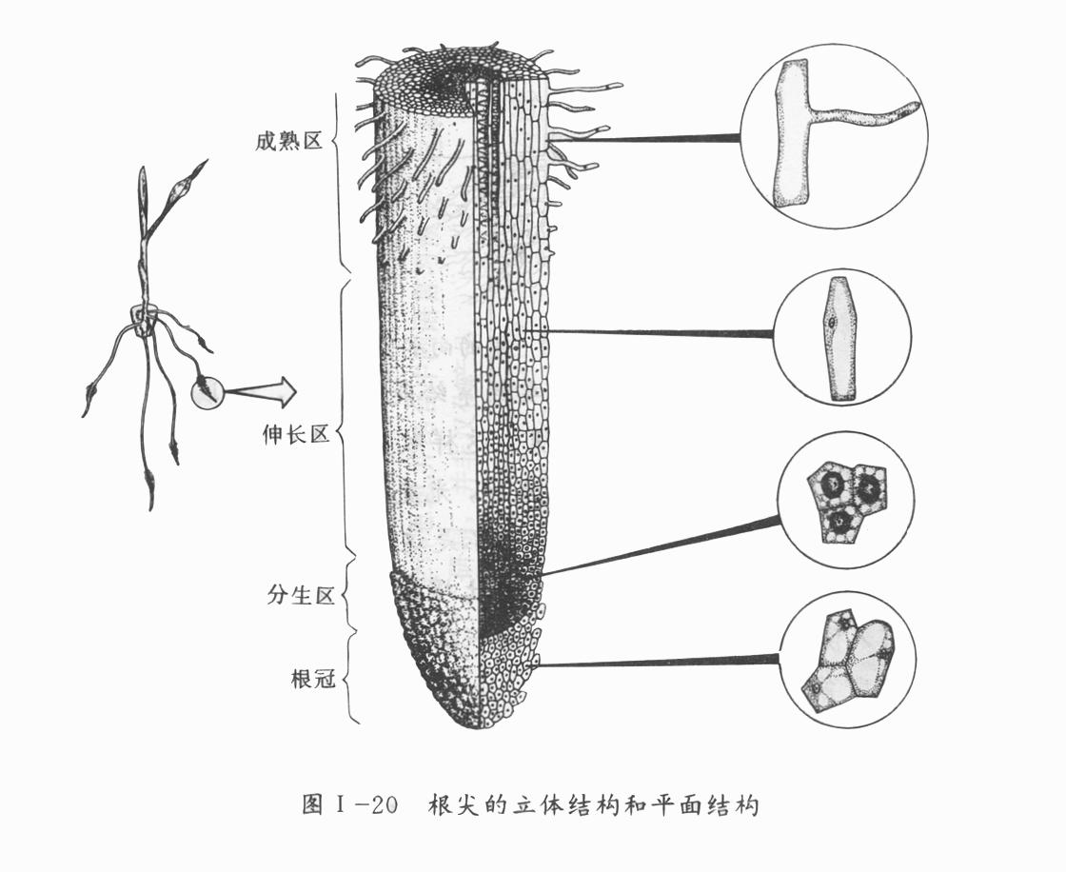
七、根尖结构（课本97页）

Slide 26
根能生长的原因是分生区的细胞分裂使细胞数目增多，伸长区的细胞不断伸长使细胞体积增大

Slide 27
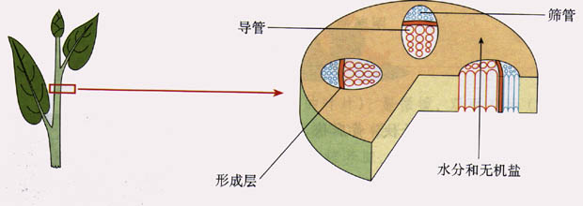
八、茎的结构

Slide 28
韧皮部：韧皮纤维、筛管（由上向下运输有机物）
形成层：分裂
木质部：木纤维、导管（由下向上运输水和无机盐）

Slide 29
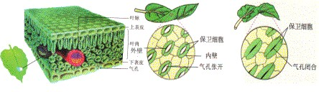
九、叶片的结构
（表皮细胞没有叶绿体）

Slide 30
表皮：上表皮、下表皮（气孔多）
叶肉（有叶绿体）
叶脉：导管、筛管

Slide 31
十、生物体结构层次

Slide 32
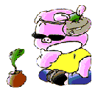
绿色开花植物体的结构层次
植物体
细胞
组织
器官
分生组织输导组织营养组织保护组织
根 花
茎 果实
叶 种子

Slide 33
动物体（人体）结构层次
细胞
分裂
组织
器官
系统
人体
分化
上皮组织
肌肉组织
神经组织
结缔组织
生殖系统
内分泌系统
神经系统
泌尿系统
呼吸系统
循环系统
消化系统
运动系统

